Slide 1
CIGARETE
Napravio:MARIN MIKIĆ

Slide 2
Cigara je najpoznatiji duhanski proizvod izrađen od rezanog i fermentiranog duhana umotanog u duhanski list. Riječ dolazi od španjolske riječi cigarro što je moguća izvedenica od majanske riječi sik'ar (odnosno od sik = duhan).
Prve cigare vidio je Kolumbo prilikom svog otkrića Amerike 1492. kod Indijanaca na Antilima, i opisao ih kao zapaljene štapiće koji se dime. Indijanci su ih izrađivali od kultiviranih biljaka Nicotiana rustica i Nicotiana tabacum, a na području Antilske i Južne Amerike umatali su ih u listove duhana ili kukuruza.

Slide 3
Proizvodi se i vrsta tankih cigara, poznatih kao cigarillo, a čije je značenje na španjolskom 'mala cigara' . Razlika između cigare i cigarete je ta što je cigareta umotana u list papira.
Današnji najznačajniji proizvođači cigara su Kuba i druge zemlje Antilske Amerike, a najpoznatije među njima poznate su kao Kuba i Havana.

Slide 4
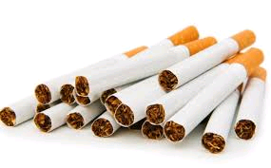
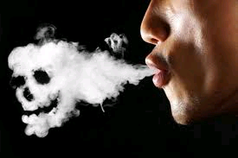
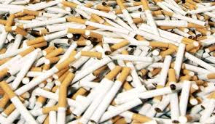


Slide 5
PUŠENJE ŠTETI VAMA I SVIMA OKO VAS!!!

